Slide 1
CSS - Introdução
Rodrigo Attique
Desenvolvedor

Slide 2

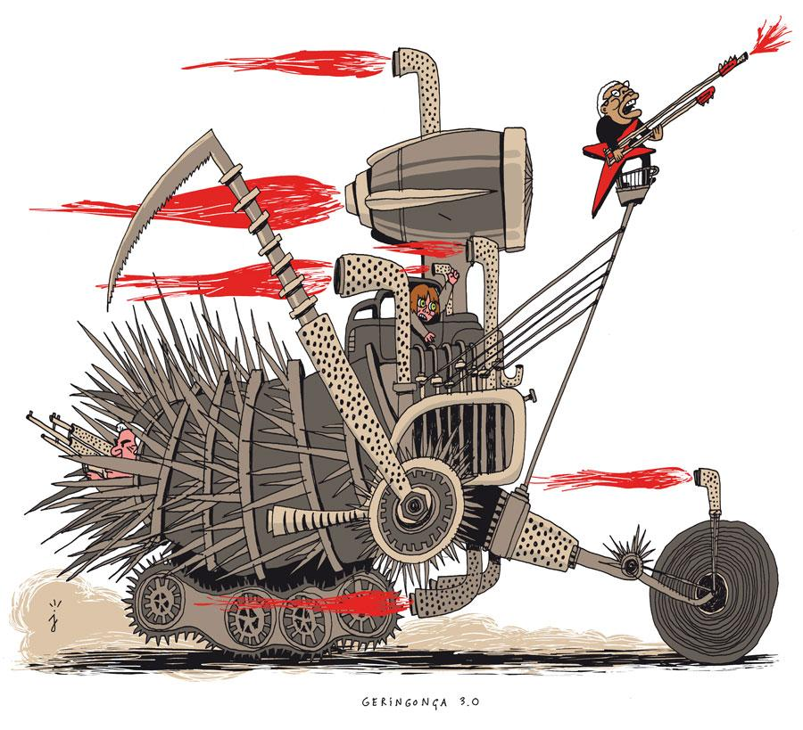
Folhas de Estilo
Documentos HTML são meros esqueletos de código, onde se definem elementos.
Para que esses elementos ganhassem vida com o advento da interface gráfica foi necessário adicionar uma camada de estilos.
Esses estilos podem ser aplicados de três maneiras diferentes.

Slide 3

CSS – Cascade Style Sheet
Ou Folha de Estilo em Cascata;
Quer dizer que enquanto o HTML define a estrutura dos elementos, um arquivo CSS define os estilos dos elementos.
Que assim como no HTML obedece uma hierarquia o CSS também.

Slide 4
Como usar as primeiras formas
Há duas formas simples de usar:
  Diretamente nas tags HTML
  E dentro de uma tag STYLE na tag HEAD.
As duas formas apresentadas são muito boas para testes, definições pontuais e prototipagem.
Porém se tornam inviáveis pois:
  Não permitem padronização do código.
  Muito retrabalho
  Manutenção sofrível

Slide 5
Através de um atributo style na TAG
Toda tag pode receber um atributo style para definir estilos.
O problema é que a medida que o site começa a crescer se torna inviável o uso do style.

Slide 6
Propriedades básicas
color: usado para definir cores de elementos;
background: usado para o plano de fundo;
margin: cria um pequeno espaço externo entre um elemento e outro;
border: cria uma linha de borda externa entre elementos.
padding: como margin, cria um espaço interno entre os elementos;
font-size: define o tamanho da fonte.

Slide 7
Propriedades básicas
Propriedade | Valor | Exemplo
color | red, green, black, orange... | color: black;
background | red, green, black, orange... | background: red;
margin | Use 1px, 2px, 2.4px 100px... | margin: 2px;
Border | Solid 0-9px, dotted 0-9px ... | border: solid 1px;
Padding | 1px, 2px ... 100px | padding: 1px;
Font-size | 22px, 30px ... | Font-size: 40px;

Slide 8
Uso básico das propriedades - cores
Se quisermos mudar as cores das letras, usando um atributo style, devemos usar a propriedade color separada por ‘:’ dois pontos do código ou nome da cor desejada finalizando com um ‘;’ ponto e vírgula.
Exemplo:

Slide 9
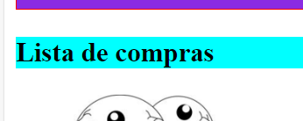
Uso básico das propriedades – plano de fundo
Se quisermos mudar as cores de fundo, usando um atributo style, devemos usar a propriedade background separada por ‘:’ dois pontos do código ou nome da cor desejada finalizando com um ‘;’ ponto e vírgula.
Exemplo:

Slide 10
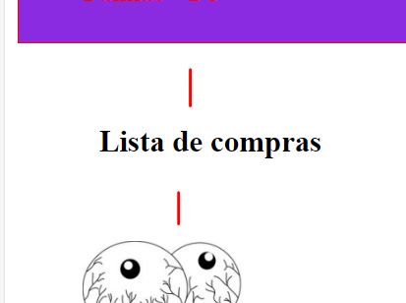
Uso básico das propriedades – margens
Se quisermos mudar as cores de fundo, usando um atributo style, devemos usar a propriedade margin separada por ‘:’ dois pontos do código ou nome da cor desejada finalizando com um ‘;’ ponto e virgula. Repare no espaçamento entre o título.
Exemplo:

Slide 11
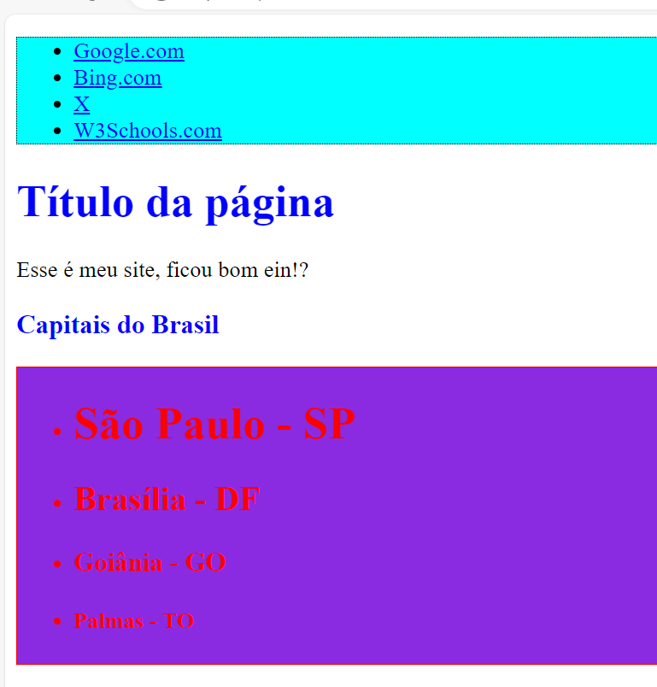
Exercício
Dado a tabela de propriedades CSS no slide anterior deixe o site como na foto.

Slide 12
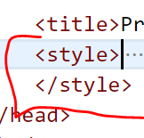
Em uma tag STYLE dentro do HEAD
O HEAD é a primeira tag a ser carregada em uma página, logo tudo o que está dentro do HEAD será carregado antes do conteúdo visual da página.
Uma tag STYLE é usada para definir estilos no momento em que a página é carregada.

Slide 13
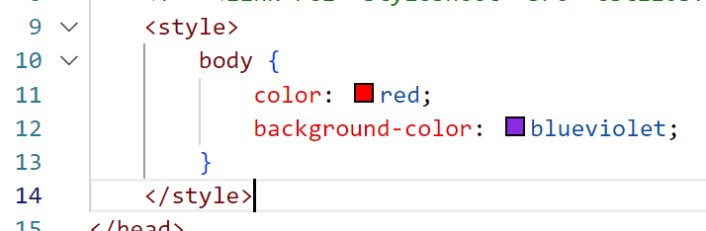
Mas como escrever CSS?
Diferente do HTML que utiliza tags, o CSS se parece bastante com uma linguagem de programação.
Para ser mais exato com a linguagem C.
Porém sem estruturas de repetição, decisão e variáveis.

Slide 14
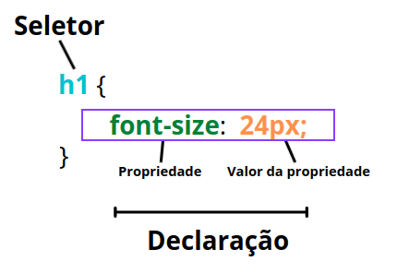
Como escrever CSS - Sintaxe
Repare que o exemplo acima é equivalente ao de baixo.
Ao invés de usar um atributo style diretamente na tag.
Referencia-se a mesma no Código CSS com suas declarações.

Slide 15
Como escrever CSS - Sintaxe
SELETOR
É o elemento HTML que se deseja definir.
Podem ser uma TAG ou classes definidas nas tags.
DECLARAÇÃO:
É a propriedade separada do valor por ‘:’
Toda declaração termina com ‘;’
Repare que as declarações dos seletores são escritas entre ‘{}’ chaves.

Slide 16
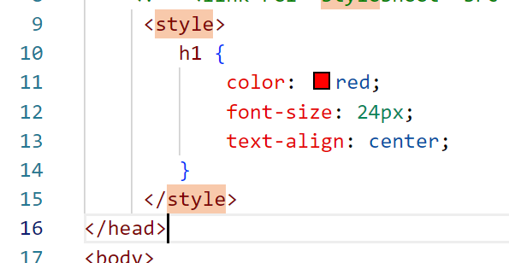
Como escrever CSS - Sintaxe
A grande vantagem disso é que se quisermos formatar todas as tag’s H1 do nosso site com a fonte 22px, cor vermelha, alinhado ao centro.
Basta somente declarar essa formatação uma única vez ao invés de criar atributos style para cada tag H1 do site.
Tecle <f5> para atualizar a página do navegador!

Slide 17
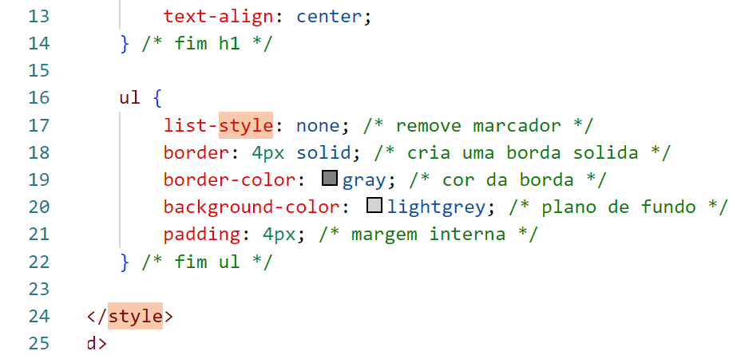
Como escrever CSS - Sintaxe
Podemos padronizar qualquer tag que desejarmos com isso.
Se quisermos por exemplo criar um efeito em todas as listas.
Com bordas, plano de fundo e remover os marcadores a esquerda.
Tecle <f5> para atualizar a página do navegador!

Slide 18
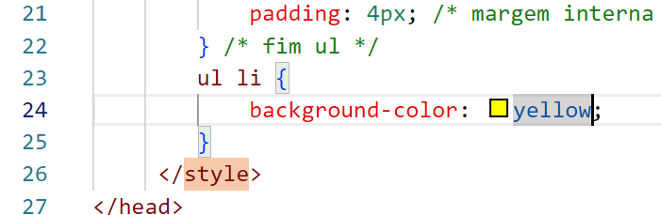
Como escrever CSS - Sintaxe
Se precisarmos trabalhar nas tags LI de UL, podemos combinar os dois seletores.
Tecle <f5> para atualizar a página do navegador!

Slide 19
Como escrever CSS - Sintaxe
O documento Tabela de Tags.pdf possui um resumo das tags HTML.
O documento Tabela de CSS.pdf possui um resumo dos seletores e propriedades.
Tecle <f5> para atualizar a página do navegador!

Slide 20
DESAFIO!
Usando tudo que aprendeu até aqui, crie uma nova página chamada galeria.html.
Combinando as tags ul, li, img e p monte uma simples galeria de imagens e não se esqueça do título da página com h1.
Remova os marcadores da esquerda e padronize o tamanho das imagens em 100px e alinhe tudo ao centro.
Coloque um plano de fundo bem suave em cada li deixando uma margem de respiro.

Slide 21
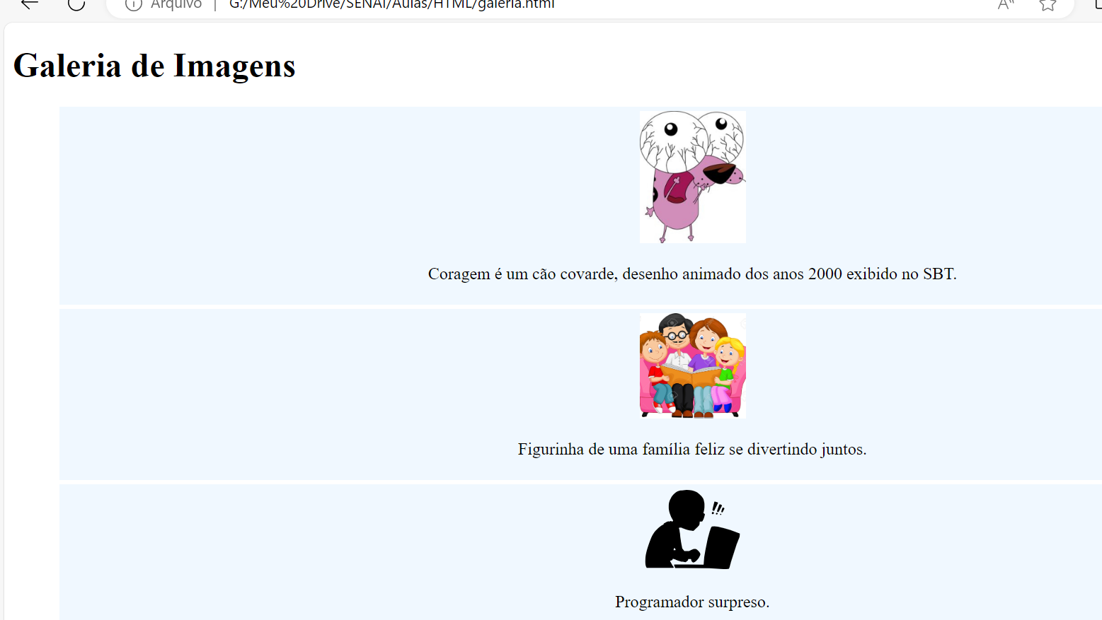
DESAFIO!

Slide 22
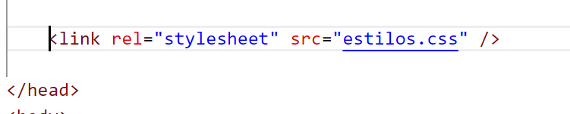

Arquivos de estilos
As duas primeiras formas são úteis porém a medida que o site ganha mais páginas fica inviável criar styles para cada arquivo html e cada tag.
Sem dúvida a melhor forma é criar um arquivo .css e referenciá-lo na página através de uma tag LINK no HEAD.
Dessa forma é possível padronizar estilos que serão reutilizados em todo o site.

Slide 23
Arquivos de estilos
Podemos criar arquivos com a extensão .css e referenciá-lo na página que desejamos.
Para isso vamos precisar criar uma tag LINK dentro da tag HEAD para carregar esse arquivo.

Slide 24
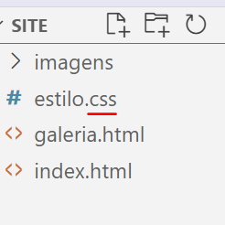
Criando um arquivo CSS
Crie um novo arquivo no mesmo nível dos arquivos .html chamado estilo.css.
Você deve ver a lista de arquivos como na imagem ao lado.
Vamos Recortar e colar todo o conteúdo de style para esse arquivo.

Slide 25
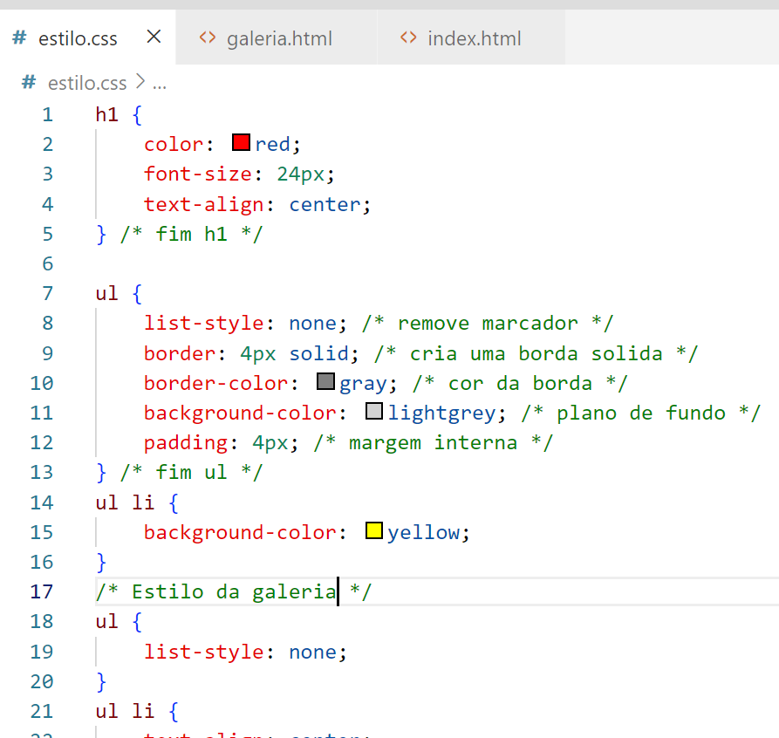
Criando um arquivo CSS
Apague as tags style dos arquivos index.html e galeria.html.
Seu arquivo estilos.css deve ficar semelhante ao da imagem abaixo.
Tecle <f5> para atualizar a página do navegador!

Slide 26
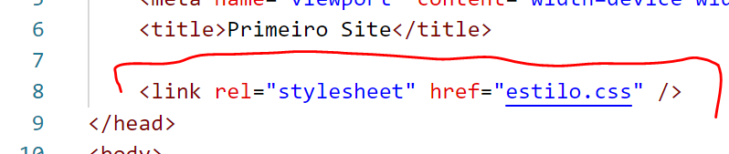
Criando um arquivo CSS
Depois de teclar <F5> é possível ver que todas as formatações sumiram.
Isso se deve por ser necessário definir uma tag link como na imagem ao lado.
Tecle <f5> para atualizar a página do navegador!

Slide 27
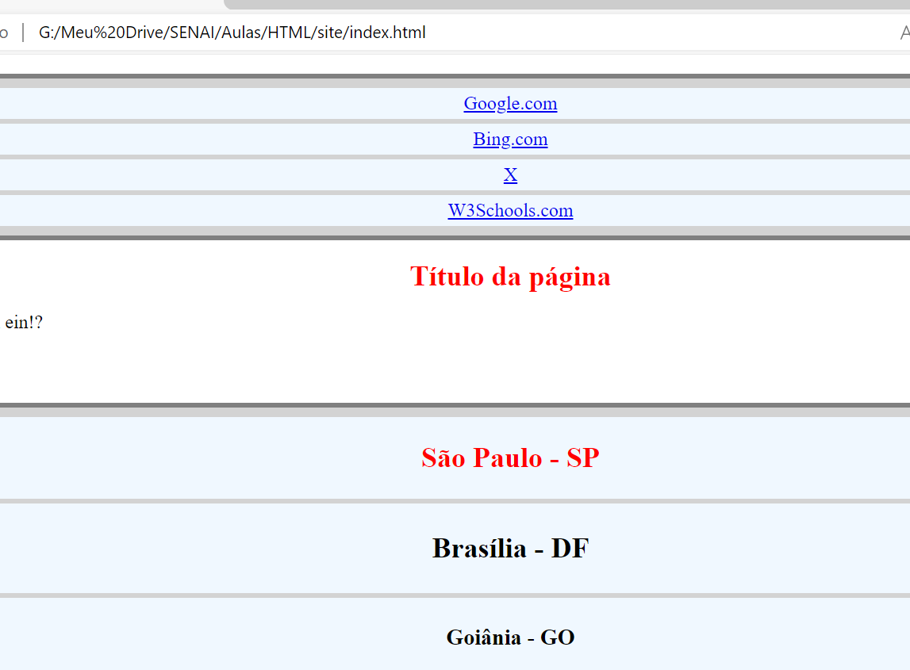
Resultado!

Slide 28
Criando nossas classes de CSS
Se você observar verá que nós definimos um estilo para UL do index.html e outro para UL da galeria.
Assim como o HTML o código é interpretado de cima para baixo.
Logo, as definições de UL válidas serão as últimas.
Quer dizer que vamos precisar separar nossos componentes.

Slide 29
O que são classes?
Classes são representações de objetos que podemos definir no nosso CSS.
Analogamente ao mundo real temos diversas classes de animais com suas subclasses.
Todo pássaro possui bico, asas, penas.
Há subclasses de pássaros que voam, outras não.
Há subclasses de pássaros que só se alimentam de sementes, outras de animais vivos ou mortos.

Slide 30
O que são classes?
No CSS classes definem cores, posições, espaçamentos etc.
Como exemplo:
Se quisermos que todos os títulos do site tenham fonte 20pt em negrito, na família de fonte Times New Roman, enquanto parágrafos de texto sejam escritos na fonte 16pt na família Comic Sans Ms.
Isso quer dizer que basta apenas indicar o atributo class na tag desejada com o nome da classe respectiva.

Slide 31
Como definir uma classe
Primeiramente precisamos saber o que será definido para essa classe, qual será o padrão.
Segundo, devemos escolher um nome condizente com esse padrão.
Terceiro escrevemos o seletor com o nome da classe (ao invés do nome da tag) começando com um ‘.’ (ponto).
Logo a classe titulo ficaria:
.titulo {...}

Slide 32
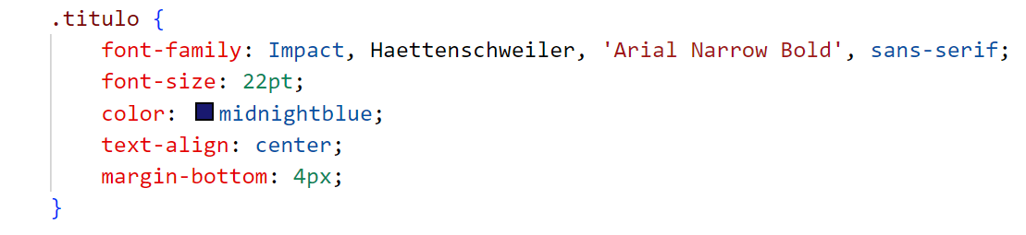
Como definir uma classe
Vamos garantir que todos os títulos do site tenham essas características.
  Fonte: Impact
  Tamanho: 22pt;
  Cor: Azul Marinho (Midnightblue);
  Alinhamento: centro;
  Margem inferior: 4px;

Slide 33
Como definir uma classe
Basta agora adicionar um atributo class em todas as tags que desejamos como título.
Veja, que no atributo class de cada tag, escrevemos o nome dela sem o ponto antes do nome.

Slide 34
DESAFIO!
Se valendo das características que os elementos devem possuir.
Elabore classes para padronizar o estilo de:
  Botões
  Listas
  Imagens
  Títulos
  Textos
Considere apenas as características sem se preocupar com propriedades CSS.

Slide 35
Exemplo de CSS no arquivo anexo
Tome como exemplo o arquivo em anexo.
Faça pesquisas para entender o que foi pedido.
Faça testes nos arquivos de aula.
Tente definir essas classes em tags aleatórias.

Slide 36
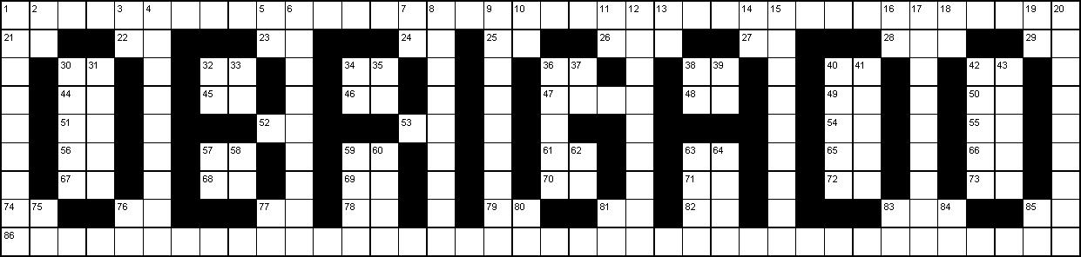
Esta Foto de Autor Desconhecido está licenciado em CC BY-NC

